Slide 1
Android开发实战经典
第10章：多媒体技术
—— Matrix
北京魔乐科技软件学院
李兴华

Slide 2
本章目标
可以使用Maxtrix实现图片的转换。

Slide 3
Matrix
使用Bitmap可以进行图形的绘制，但是如果希望图形可以进行一些平移、旋转、缩放、倾斜等变换的话，则需要android.graphics.Matrix类（距阵）的支持

Slide 4
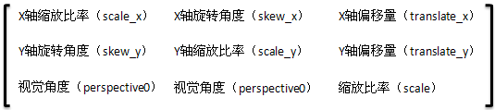
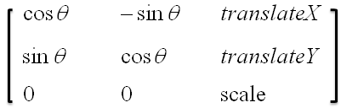
Matrix类操作流程
用于设置Matrix矩阵的公式
简化的Matrix矩阵的公式

Slide 5
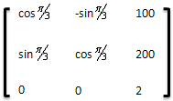
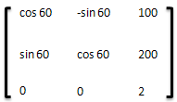
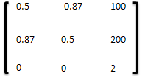
范例：为60度时的矩阵

Slide 6
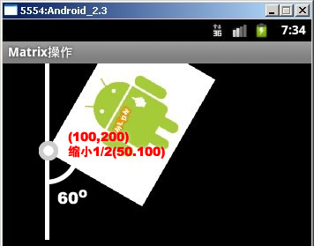
范例：设置矩阵

Slide 7
范例：使用Matrix进行图形的改变
public class MyView extends View { // 继承View private Bitmap bitmap = null ; private Matrix matrix = new Matrix(); public MyView(Context context, AttributeSet attrs) { super(context, attrs); this.bitmap = BitmapFactory.decodeResource(super.getResources(), R.drawable.android_mldn); // 取得Bitmap float cosValue = (float) Math.cos(-Math.PI/3); // 60度 float sinValue = (float) Math.sin(-Math.PI/3); // 60度 this.matrix.setValues(new float[] { cosValue, // X轴的缩放，1表示原始大小 -sinValue, // 旋转的X轴 100, // x轴平移 sinValue, // 旋转Y轴 cosValue, // Y轴的缩放，1表示原始大小 200, // y轴平移 0, 0, // 视角转换 2 }); // 缩放比例，1不变，2表示1/2 } @Override protected void onDraw(Canvas canvas) { // 绘图 canvas.drawBitmap(this.bitmap, this.matrix, null); // 画图 } }

Slide 8
范例：在布局管理器中定义组件 —— main.xml
<?xml version="1.0" encoding="utf-8"?> <LinearLayout → 线性布局管理器 xmlns:android="http://schemas.android.com/apk/res/android" android:orientation="vertical" → 所有组件垂直摆放 android:layout_width="fill_parent" → 布局管理器宽度为屏幕宽度 android:layout_height="fill_parent"> → 布局管理器高度为屏幕高度 <org.lxh.demo.MyView → 定义组件 android:layout_width="fill_parent" → 组件宽度为屏幕宽度 android:layout_height="wrap_content" /> → 组件高度为显示高度 </LinearLayout>

Slide 9
范例：修改MyView程序，通过Matrix类提供的方法进行图片的操作
package org.lxh.demo; import android.content.Context; import android.graphics.Bitmap; import android.graphics.BitmapFactory; import android.graphics.Canvas; import android.graphics.Matrix; import android.util.AttributeSet; import android.view.View; public class MyView extends View { // 继承View private Bitmap bitmap = null ; private Matrix matrix = new Matrix(); public MyView(Context context, AttributeSet attrs) { super(context, attrs); this.bitmap = BitmapFactory.decodeResource(super.getResources(), R.drawable.android_mldn); // 取得Bitmap this.matrix.preScale(0.5f, 0.5f, 50, 100); // 缩小一倍 this.matrix.preRotate(-60, 50, 100) ; // 在指定坐标翻转60度 this.matrix.preTranslate(50, 100) ; // 图像平移 } @Override protected void onDraw(Canvas canvas) { // 绘图 canvas.drawBitmap(this.bitmap, this.matrix, null); // 画图 } }

Slide 10
小结
Matrix可以通过数学矩阵实现对图形的处理，也可以使用自定义的方法完成。

Slide 11





下一章内容
Animation动画处理

